Slide 1
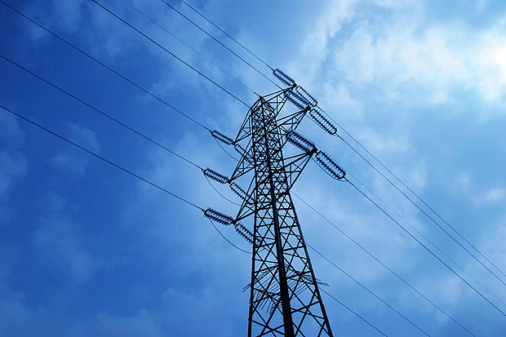
22 апреля Международный день Земли
Проблемы и перспективы развития энергетики

Slide 2


Содержание
Сырьевая проблема
Энергетическая проблема
Традиционная энергетика
Преимущества и недостатки ТЭС
Гидроэнергетика
Преимущества и недостатки ГЭС
Проблемы и перспективы АЭС
Социальное партнёрство
Нетрадиционная (альтернативная энергетика)
Солнечная энергетика
Преимущества и недостатки Солнечной энергетики
Спецрепортаж «Зеленая энергия» для будущего
Ветроэнергетика
Перспектива ветроэнергетики
Возможности реализации ветроэнергетики в России
Термоядерная энергетика
Перспективы термоядерной энергетики
Биотопливо, биогаз
Спецрепортаж «Зеленая энергия» для будущего 2
Водородная энергетика
Геотермальная энергия
Энергия волн, приливов и отливов
Нельзя ли превратить снег в природный ресурс?
Молодежная программа «Энергия молодости»
Конкурс плакатов
Заключение

Slide 3
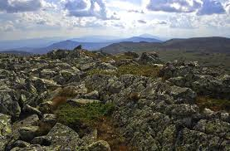
Сырьевая проблема
Минеральные ресурсы – первоисточник, исходная основа человеческой цивилизации практически во всех фазах ее развития.
Топливные полезные ископаемые
Рудные полезные ископаемые
Нерудные полезные ископаемые
Однако лишь сегодня человечество избавляется от идеологических представлений о том, что они практически бесконечны.
Ресурсы минерального сырья ограничены, фактически невосполнимы.

Slide 4
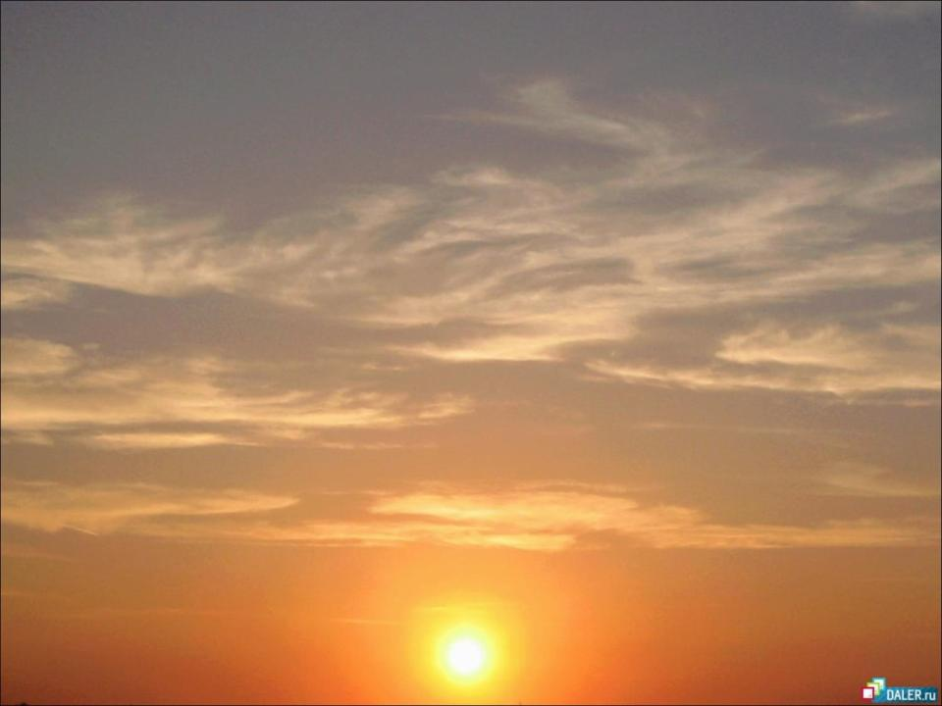
Энергетическая проблема
Сегодня энергетика мира базируется на источниках энергии :
Горючих минеральных ископаемых
Горючих органических ископаемых
Энергия рек. Нетрадиционные виды энергии
Энергия атома
При современных темпах дорожания топливных ресурсов Земли проблема использования возобновляемых источников энергии становится всё более актуальной и характеризует энергетическую и экономическую независимости государства.

Slide 5
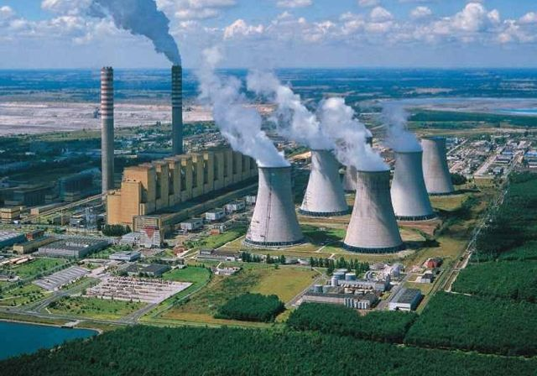
Традиционная энергетика
Крупные ГЭС всех типов
Тепловые станции (угольные,
нефтяные, газовые, торфяные,
сланцевые)
АЭС и ядерные станции
Всех типов
Двигатели внутреннего сгорания
Теплоустановки
Получение синтетического
топлива

Slide 6
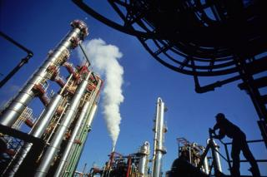
Преимущества и недостатки ТЭС
- Строятся быстро и дешево;
Работают в постоянном режиме;
Размещены практически повсеместно;
Преобладание ТЭС в энергетическом хозяйстве РФ.
- Потребляют большое количество топлива;
Требует длительной остановки при ремонтах;
Много тепла теряется в атмосфере, выбрасывают много твердых и вредных газов в атмосферу.
- Крупнейшие загрязнители окружающей среды.
В структуре выработки электроэнергии в мире первое место принадлежит тепловым электростанциям (ТЭС) – их доля составляет 62%.

Slide 7
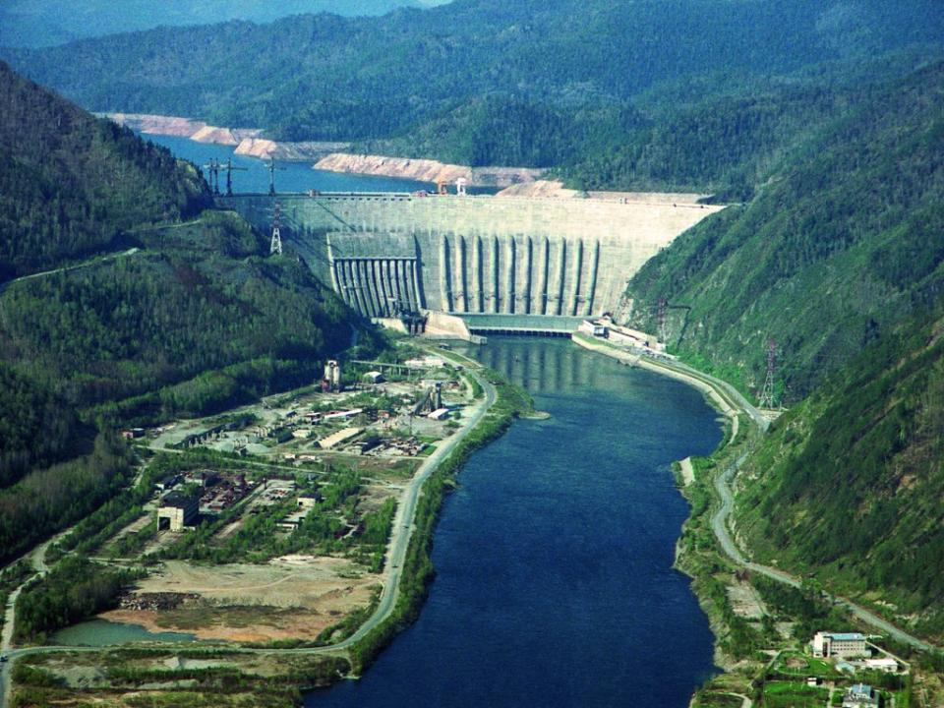
Гидроэнергетика - это получение электроэнергии за счет использования возобновляемых речных, приливных, геотермальных водных ресурсов.
Это использование возобновляемых водных ресурсов предполагает управление паводками, укрепление русла рек, переброс водных ресурсов в районы, страдающие от засухи, сохранение подземных токовых вод.
Гидроэлектростанция (ГЭС) — электростанция, в качестве источника энергии использующая энергию водного потока. Гидроэлектростанции обычно строят на реках, сооружая плотины и водохранилища.

Slide 8
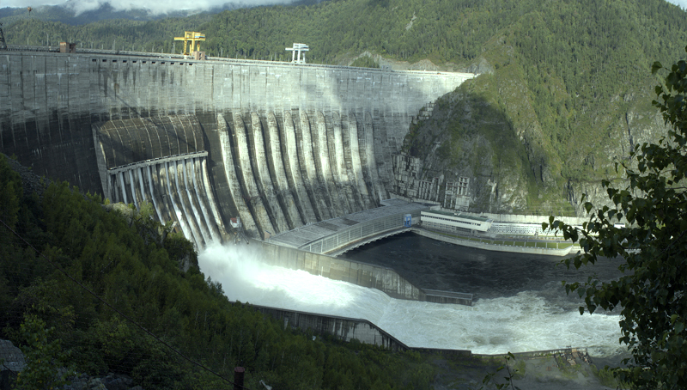
Преимущества и недостатки ГЭС
1. Себестоимость электроэнергии на ГЭС очень низкая;
2. Генераторы ГЭС можно достаточно быстро включать и выключать в зависимости от потребления энергии;
3. Отсутствует загрязнение воздуха.
1. Строительство ГЭС может быть более долгим и дорогим, чем других энергоисточников;
2. Водохранилища могут занимать большие территории;
3. Плотины могут наносить ущерб рыбному хозяйству, поскольку перекрывают путь к нерестилищам.

Slide 9
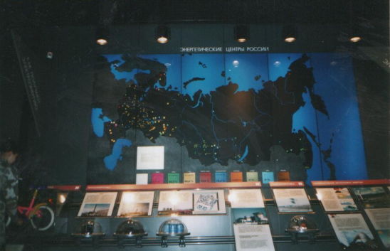
Проблемы и перспективы АЭС
Школьный практикум
В региональном центре общественной информации по атомной
энергии РФ.
В России доля атомной энергии достигает 12%. Имеющиеся в России запасы добытого урана
обладают электропотенциалом в 15 трлн. кВт.ч, это столько сколько смогут выработать все наши электростанции за 35 лет.
На сегодня только атомная энергетика
способна резко и за короткий срок
ослабить явление парникового эффекта
Актуальной проблемой является безопасность АЭС.
2000 год стал началом перехода принципиально новые подходы к нормированию
и обеспечению радиационной безопасности АЭС.

Slide 10
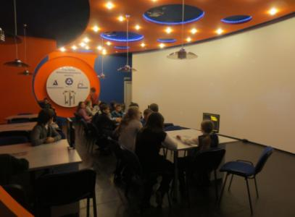
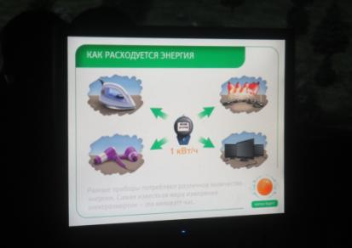
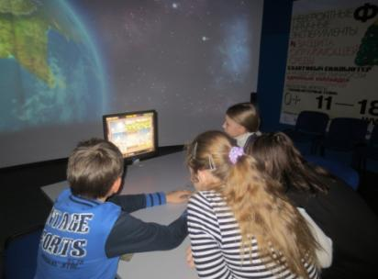
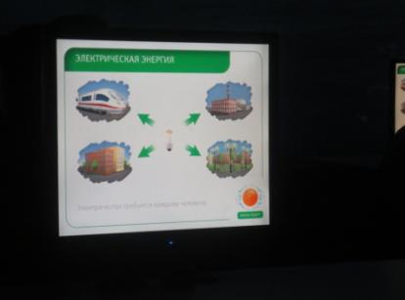
Интерактивное занятие в информационном центре атомной промышленности

Slide 11
Термоядерная энергия
Ветроэнергетика
Космическая энергетика
Нетрадиционная
(альтернативная
энергетика)
Гелиоэнергетика
Солнечные батареи.
Гелиоконденсаторы,
Солнечные электростанции
(СЭС) работают в
30 странах мира.
Энергетика,
использующая разность
температур
Энергетика,
использующая разность
температур глубинных
и поверхностных вод
моря, тепловые насосы
и т.д.
Альтернативная
Гидроэнергетика
1. Приливные – ПЭС.
2. Волновые электростанции,
использующие энергию
морских течений.

Slide 12

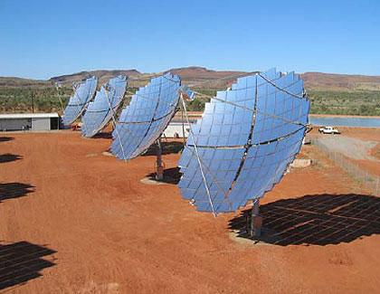
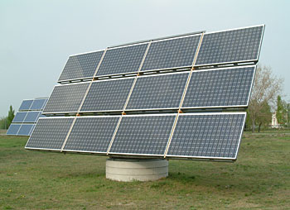
Солнечная энергетика
Это использование солнечного излучения для получения энергии в каком-либо виде. Солнечная энергетика использует возобновляемый источник энергии и в перспективе может стать экологически чистой.
Солнечная электростанция вблизи г. Элис-Спрингс, Австралия
Солнечные батареи с постоянной ориентацией на Солнце

Slide 13
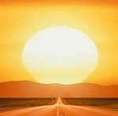
Солнечная энергетика.
Преимущества:
* Общедоступность и неисчерпаемость источника;
* Теоретически, полная безопасность для окружающей среды.
Недостатки:
* Поток солнечной энергии на поверхности Земли сильно зависит от широты и климата;
* Солнечная электростанция не работает ночью и недостаточно эффективно работает в утренних и вечерних сумерках;
*Фотоэлементы содержат ядовитые вещества, например, свинец, кадмий, галлий, мышьяк и т. д., а их производство потребляет массу других опасных веществ.

Slide 14
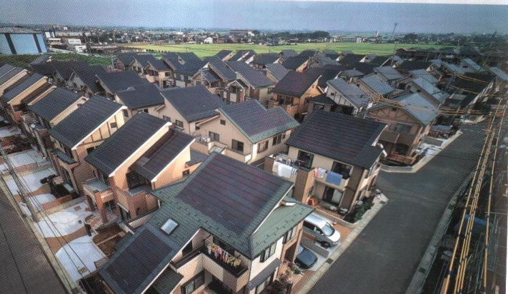
Спецрепортаж «Зеленая энергия» для будущего
Японии является мировым лидером по производству солнечной электроэнергии. 90% солнечной энергии, производимой в Японии, вырабатывается солнечными панелями в обычных домах. Японское правительство поставило цель в 2010 году получить примерно 4,8 млн. кВт энергии от солнечных батарей. Источник: журнал «Япония сегодня».

Slide 15
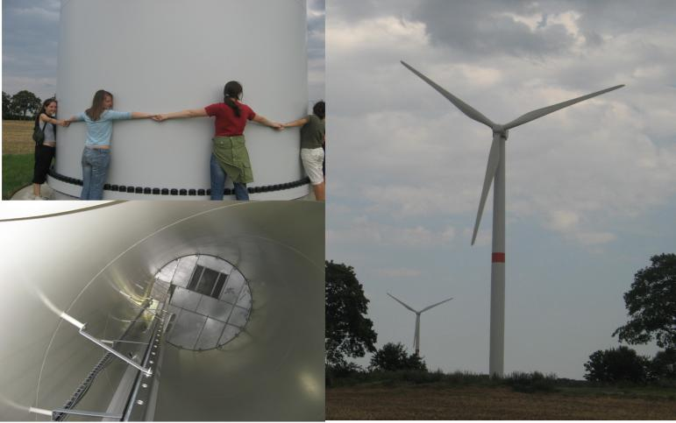
Ветроэнергетика
Это отрасль энергетики, специализирующаяся на использовании энергии ветра — кинетической энергии воздушных масс в атмосфере. Так как энергия ветра является следствием деятельности солнца, то её относят к возобновляемым видам энергии.

Slide 16
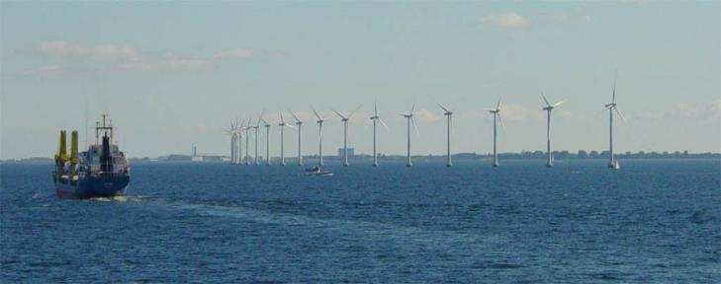
Перспективы ветроэнергетики
Ветроэнергетика является бурно развивающейся отраслью, так в конце 2007 года общая установленная мощность всех ветрогенераторов составила 94,1 гигаватта, увеличившись впятеро с 2000 год. Ветряные электростанции всего мира в 2007 году произвели около 200 млрд кВт·ч, что составляет примерно 1,3 % мирового потребления электроэнергии.
Прибрежная ферма ветроэнергетических установок Миддельгрюнден, около Копенгагена, Дания. На момент постройки она была крупнейшей в мире

Slide 17
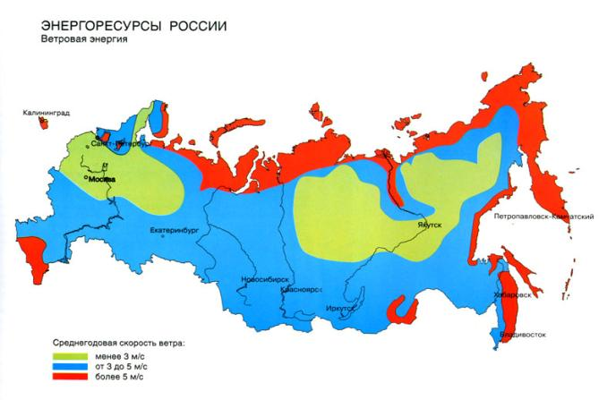
Возможности реализации ветроэнергетики в России
В России возможности ветроэнергетики до настоящего времени остаются практически не реализованными. Консервативное отношение к перспективному развитию топливно-энергетического комплекса практически тормозит эффективное внедрение ветроэнергетики, особенно в Северных районах России, а также в степной зоне Южного Федерального Округа, и в частности в Волгоградской области.

Slide 18

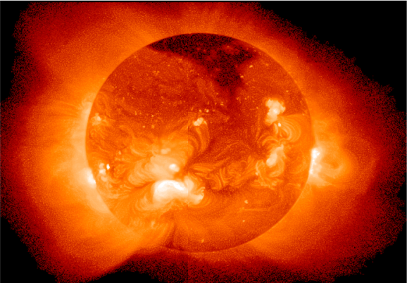
Термоядерная энергетика
Солнце — природный термоядерный реактор.
Ещё более интересной, хотя и относительно отдалённой перспективой выглядит использование энергии ядерного синтеза. Термоядерные реакторы, по расчётам, будут потреблять меньше топлива на единицу энергии, и как само это топливо (дейтерий, литий, гелий-3), так и продукты их синтеза нерадиоактивны и, следовательно, экологически безопасны.

Slide 19

Перспективы термоядерной энергетики
Данная область энергетики имеет огромный потенциал, в настоящее время в рамках проекта "ITER", в котором участвуют Европа, Китай, Россия, США, Южная Корея и Япония во Франции идет строительство крупнейшего термоядерного реактора, целью которого являеться вывести УТС (Управляемый термоядерный синтез) на новый уровень. Строительство планируеться завершить в 2010 году.

Slide 20
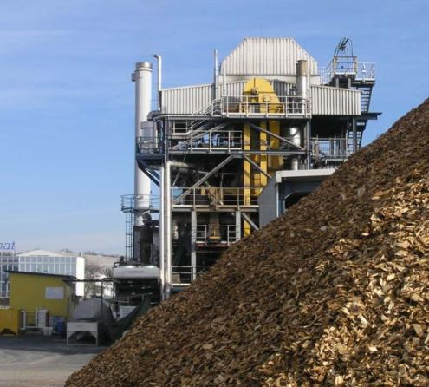
Биотопливо, биогаз
Биотопливо — это топливо из биологического сырья, получаемое, как правило, в результате переработки стеблей сахарного тростника или семян рапса, кукурузы, сои. Различается жидкое биотопливо (для двигателей внутреннего сгорания, например, этанол, метанол, биодизель) и газообразное (биогаз, водород)‏
Виды биотоплива
- Биометанол
- Биоэтанол
- Биобутанол
- Диметиловый эфир
- Биодизель
- Биогаз
- Водород
На данный момент самые развитые – биодизель и водород
Завод пиролиза биомассы, Австрия

Slide 21
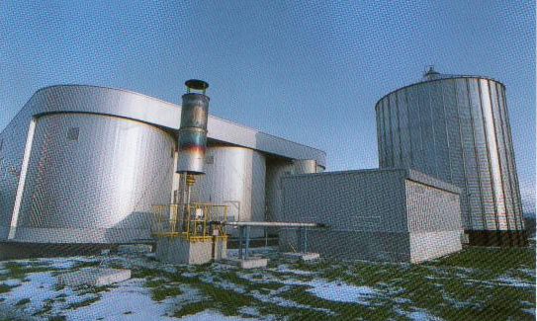
Спецрепортаж «Зеленая энергия» для будущего 2
1. От кухонных отходов до электричества в Японии.
Производство электроэнергии из биомассы в Японии. Из кухонных отходов выделяют газ метан. На этом газе работает двигатель, который генерирует электричество, также создаются благоприятные условия для защиты окружающей среды.
Электростанция по добыче электроэнергии из биомассы.
Источник: журнал «Япония сегодня».

Slide 22
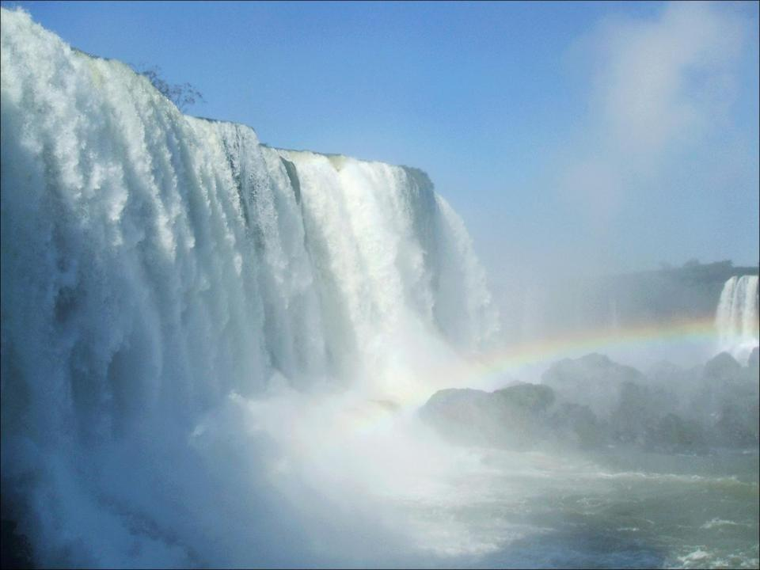
Водородная энергетика
Это направление выработки и потребления энергии человечеством, основанное на использования водорода в качестве средства для аккумулирования, транспортировки и потребления энергии людьми, транспортной инфраструктурой и различными производственными направлениями.
Водород выбран как наиболее распространенный элемент на поверхности земли, теплота сгорания водорода наиболее высока, а продуктом сгорания в кислороде является вода .

Slide 23
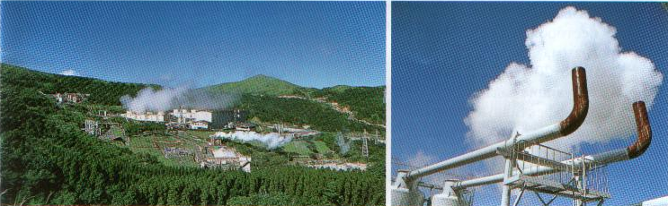
2. Геотермальная энергия
Под вулканическими островами Японии скрыты огромные количества геотермальной энергии, этой энергией можно воспользоваться извлекая горячую воду и пар. Преимущество: выделяет примерно в 20 раз меньше углекислого газа при производстве электричества, что снижает ее влияние на глобальную окружающую среду.

Slide 24
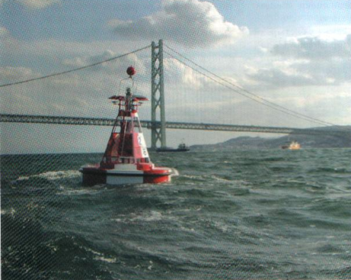
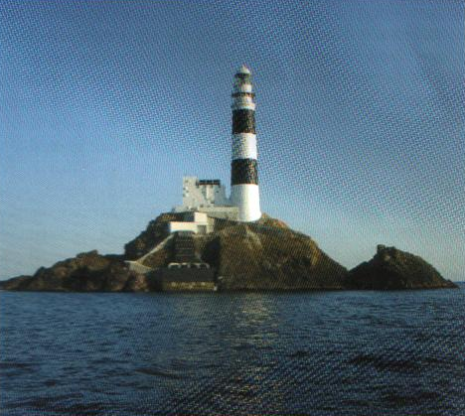
3. Энергия волн, приливов и отливов
В Японии важнейший источник энергии волновые турбины, которые преобразуют вертикальное движение океанских волн в давление воздуха вращающего турбины электрогенераторов. На побережье Японии установлено большое количество буев, использующих энергию приливов и отливов. Так используют энергию океана для обеспечения безопасности океанского транспорта.

Slide 25
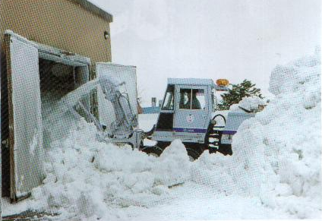
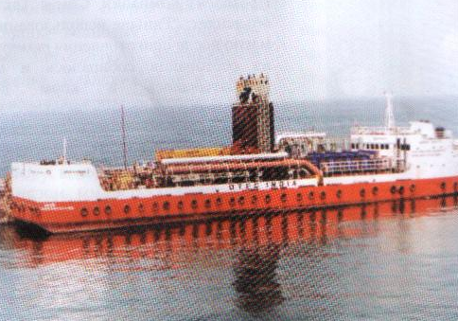
4. Нельзя ли превратить снег в природный ресурс?
На севере в Японии снег, храниться на складах и охлаждает складские помещения, а также в теплое время служит в качестве кондиционера для здания. 1 тонна снега может дать количество энергии, что и 10 литров сырой нефти при сжигании.
5. Перспективному источнику энергии нужна разница температуры всего в 15 градусов. Электричество можно добывать, используя разницу температуры воды на поверхности океана и на глубине. Этот процесс известен как преобразование тепловой энергии океана. Источник: журнал «Япония сегодня».

Slide 26
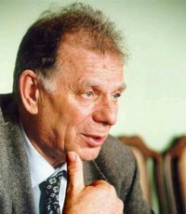
Молодежная программа «Энергия молодости»
На XX Всемирном энергетическом конгрессе WEC-2007 в Риме, главная тема которого звучала так: "Будущее энергетики в современном взаимозависимом мире" (в нем приняли участие более 5000 делегатов почти из 150 стран), был организован Молодежный форум. Для ребят подготовили напряженную и интересную программу, соорганизатором которой стала Международная энергетическая премия "Глобальная энергия". От России в работе форума приняли участие победители ежегодного общероссийского молодежного конкурса исследовательских проектов фонда "Глобальная энергия" в области энергетики "Энергия молодости".
Жорес Иванович Алферов.
Нобелевский лауреат 2000 года.

Slide 27
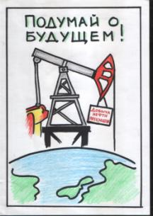
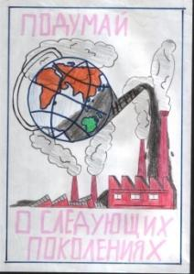
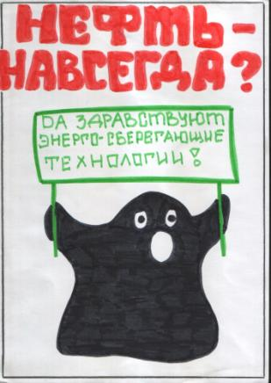
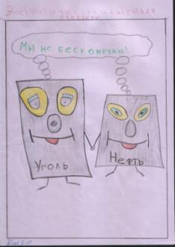
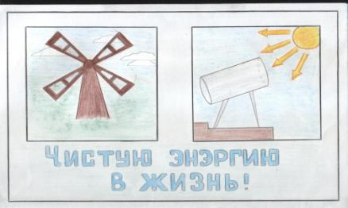
Школьное мероприятие. Конкурс плакатов. Лучшие работы учеников.

Slide 28
Заключение
Энергетическая и сырьевая
проблема
Истощение энергетических
и сырьевых ресурсов
Растущие масштабы вовлечение энергетических и сырьевых ресурсов в производство;
Значительное удорожание разработок новых месторождений.
Рациональное использование
и воспроизводство
мин.- сырьевых ресурсов.
Внедрение достижений НТР.
Нетрадиционная энергетика
Природная окружающая среда – неисчерпаемый источник экологически чистой, возобновляемой энергии – и эта энергия уже добывается. Для разработки новых энергетических ресурсов привлекают науку и технику. В недалеком будущем мы узнаем о прогрессе в этой области, от разработки новых устройств производства энергии до тех новшеств, что изменяют наш образ жизни.

Slide 29

Работу выполнила:
Черепанова Людмила Михайловна учитель географии
ГБОУ СОШ №583
г. Санкт-Петербурга
Идентификатор:
247-538-191
2014 год

